Slide 1

Өвөрхангай аймгийн нийгэм, эдийн засгийн байдал 2020 оны
7 дугаар сар
www.uvurkhangai.nso.mn

Slide 2

БҮРТГЭЛТЭЙ АЖИЛГҮЙ ИРГЭД
www.uvurkhangai.nso.mn
Аймгийн хөдөлмөр халамжийн үйлчилгээний газарт ажил хайж бүртгүүлсэн иргэд 2020 оны 7 дугаар сарын эхэнд 2022 байсан бөгөөд ажилд зуучлагдан орсон 5, ажил идэвхтэй хайгаагүйн улмаас программаас хасагдсан 351, шинээр нэмэгдсэн 28 байгаа бөгөөд сарын сүүлд бүртгэлтэй ажилгүй иргэн 1699 байна.
2022 иргэн
сарын эхэнд
1699 иргэн сарын сүүлд
Нийт бүртгэлтэй ажилгүй иргэд
Нийт бүртгэлтэй ажилгүй иргэд өмнөх оны мөн үеэс 349 (17.1%) хүнээр, өмнөх сараас 323 (16.0%) хүнээр тус тус буурчээ. Сарын эцэст бүртгэлтэй ажилгүйчүүд 1699 болсны 988 (58.1%) нь эмэгтэйчүүд байна.
Өмнөх оны мөн үе
17.1%
Өмнөх сараас
16.0%

Slide 3
НИЙГМИЙН ДААТГАЛ, ХАЛАМЖ
www.uvurkhangai.nso.mn
01
Аймгийн нийгмийн даатгалын хэлтсийн мэдээллээр нийгмийн даатгалын сангийн орлого 2020 оны эхний 7 сард 46.7 сая төгрөг болж, өмнөх оны мөн үеэс 5.7 (14.0%) сая төгрөгөөр өссөн байна.
02
Нийгмийн даатгалын сангийн зарлага 47.3 сая төгрөг болж, өмнөх оны мөн үеэс 7.4 (18.8%) сая төгрөгөөр өссөн байна.
Нийгмийн халамжийн мэдээгээр халамжийн тэтгэврийг 46374 иргэнд 9466.5 сая төгрөг олгосон нь өмнөх оны мөн үеэс нийгмийн халамжийн тэтгэвэр, тэтгэмж авагчид 1858 (4.2%) хүнээр өсч, олгосон тэтгэвэр тэтгэмжийн хэмжээ 181.9 (1.9%) сая төгрөгөөр буурсан байна.
03
5

Slide 4



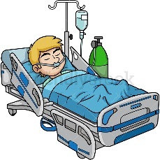


ЭРҮҮЛ МЭНД
www.uvurkhangai.nso.mn
6
2020 оны 7 дугаар сарын байдлаар аймгийн хэмжээнд нийт 1415 эх амаржиж, 1422 хүүхэд төрүүлсэн нь өнгөрсөн оны мөн үеэс амаржсан эх 15 (1.1%)-аар, амьд төрсөн хүүхэд 16 (1.1%)-аар буурсан байна.
Аймгийн хэмжээгээр 0-1 хүртэлх насны хүүхдийн эндэгдэл 13 болж өмнөх оны мөн үеийнхээс 10 хүүхдээр буурсан байна. 1-5 хүртэлх насны 1 хүүхэд эндсэн байна.
Нас барсан хүний тоо 287 байгаа нь өнгөрсөн оны мөн үеэс 65 (18.5%)-аар буурсан байна. Нийт нас баралтын шалтгааны 7.3 хувь нь осол гэмтлийн, 22.6 хувь нь хорт хавдрын өвчний шалтгаантай байна.
Халдварт өвчнөөр 373 хүн өвчилж бүртгэгдсэн нь урьд оны мөн үеэс 167 (30.9%)-оор буурсан байна. Нийт халдварт өвчний 57.9 хувийг бэлгийн замын халдварт өвчин, 9.4 хувийг салхинцэцэг, 7.2 хувийг сүрьеэ, 25.5 хувийг бусад халдварт өвчин эзэлж байна.
2020 оны 7 дугаар сард нийт 209519 үзлэг хийсний 23.2 хувийг урьдчилан сэргийлэх үзлэг, 10.2 хувь нь гэрийн идэвхитэй үзлэг, 15.8 хувь нь диспансерийн хяналтын үзлэг эзэлж байна. Нийт 10420 дуудлаганд үйлчилсэний 30.4 хувийг алсын дуудлагаар үйлчилж яаралтай тусламж үзүүлсэн байна.

Slide 5
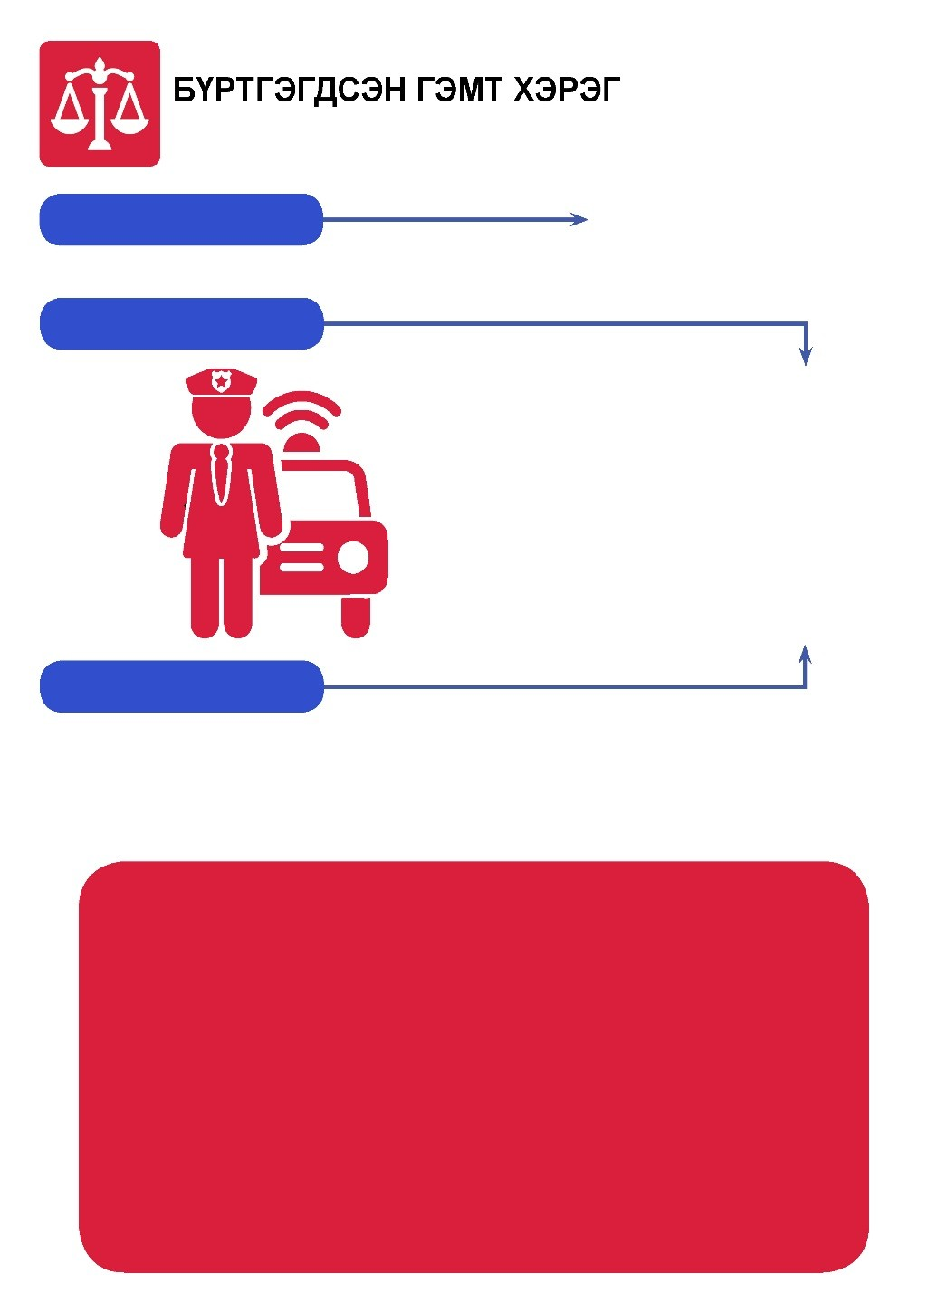
ГЭМТ ХЭРЭГ
www.uvurkhangai.nso.mn
БҮРТГЭГДСЭН ГЭМТ ХЭРЭГ, төрлөөр
2018 I-VII
382
2019 I-VII
392
273
2020 I-VII
2020 оны эхний 7 сарын байдлаар нийт 273 гэмт хэрэг бүртгэгдсэн нь өмнөх оны мөн үеэс 119 (30.4%)- өөр буурсан байна. Нийт гэмт хэргийн 83(30.4%) нь согтуугаар үйлдэгдсэн нь өнгөрсөн оны мөн үетэй харьцуулахад 31 (59.6%)-ээр өссөн байна.
7

Slide 6







www.uvurkhangai.nso.mn
МӨНГӨ, ЗЭЭЛ
Арилжааны банкуудын мэдээгээр зээлийн өрийн үлдэгдэл 201602.4 сая төгрөг байгаа ба үүний 1.3 хувийг хугацаа хэтэрсэн зээл эзэлж байна. Хугацаа хэтэрсэн зээл өмнөх оныхоос 26.1 хувиар өсчээ.
Нийт харилцахын үлдэгдэл 29512.3 сая төгрөг, иргэдийн мөнгөн хадгаламж 158227.4 сая төгрөг байна.
Арилжааны банкны нийт зээлдэгчийн тоо 40525 , харилцах данс эзэмшигдийн тоо 178217, нийт хадгаламж эзэмшигчдийн тоо 83029 байна.
Аймгийн хэмжээнд эхний 7 сарын байдлаар нийт 30584 хүнд 81386.2 сая төгрөгийн зээлийг олгосон байна.

Slide 7

www.uvurkhangai.nso.mn
АЙМГИЙН НЭГДСЭН ТӨСӨВ
Аймгийн нийт орон нутгийн төсвийн орлого 2020 оны 7 дугаар сарын байдлаар 10.2 тэрбум төгрөг болжээ.
Төсвийн зарлага 54.6 тэрбум төгрөг болжээ.
Нийт зарлагын 56.2 хувийг цалин хөлс, 7.1 хувийг НДШ, 7.9 хувийг байр ашиглалттай холбоотой зардал, 1.3 хувийг урсгал шилжүүлгийн зардал, 1.6 хувийг хангамж, бараа материалын зардал, 25.9 хувийг бусад зардал эзэлж байна.

Slide 8
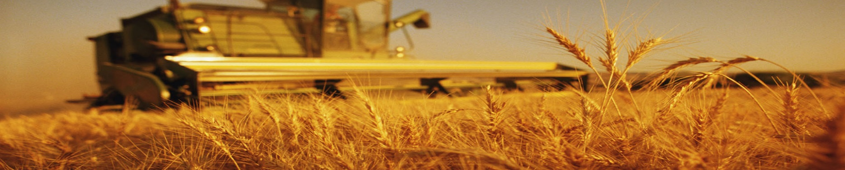
www.uvurkhangai.nso.mn
Газар тариалан
Аймгийн хэмжээнд 5597.8 га-д үр тариа тариалсан нь өмнөх оны мөн үетэй харьцуулахад 1534.8 га-гаар буурсан байна. Нийт 413.2 га-д төмс тариалсан нь өмнөх оны мөн үеийнхээс 21.4 га буюу 5.5 хувиар өссөн байна. Хүнсний ногоо 257.4 га-д тариалсан нь өмнөх оны мөн үеийнхээс 25.2 га-аар буюу 10.8 хувиар өссөн байна.

Slide 9
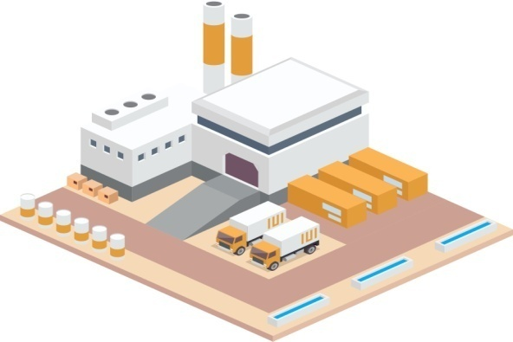
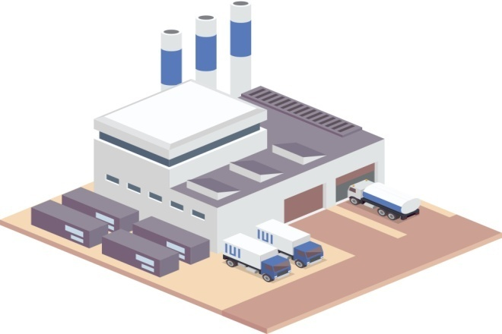
www.uvurkhangai.nso.mn
АЖ ҮЙЛДВЭР
Аж үйлдвэрийн салбарын нийт үйлдвэрлэл 2020 оны 7 дугаар сарын гүйцэтгэлээр 20.6 тэрбум төгрөгт хүрч, өмнөх оны мөн үеийнхээс 3.9 (15.9%) тэрбум төгрөгөөр буурсан байна.
Үүнд: Нүүрсний үйлдвэрлэл өмнөх оноос 0.3 (15.2%) тэрбум төгрөгөөр буурч, дулааны эрчим хүч үйлдвэрлэл, усан хангамж 0.7 (15.3%) тэрбум төгрөгөөр өсчээ.
Аж үйлдвэрийн салбарын борлуулсан бүтээгдэхүүн 2020 оны 7 сард 21.1 тэрбум төгрөгт хүрч өмнөх оны мөн үеийнхээс 1.8 (8.2%) тэрбум төгрөгөөр буурсан байна.

Slide 10

16
www.uvurkhangai.nso.mn
www.facebook.com/Статистикийн хэлтэс Өвөрхангай аймаг/
Утас: 7032-3442
7032-2427

